Slide 1
Les troubles DU COMPORTEMENT alimentaire
Pr BOUANANE S.

Slide 2
« Se nourrir » : acte vital, d’ordre biologique
Apport d’énergie et de nutriments
Régulation physiologique: faim, satiété, plaisir

Slide 3
L’aliment : OBJET NUTRiTIF
L’aliment doit être nourrissant :
Constitué de protéines, lipides, glucides, vitamines, sels minéraux, eau
L’aliment doit être digeste :
Assimilable par notre organisme
L’aliment doit être appétissant, agréable par le gout, l’odeur et l’aspect.

Slide 4
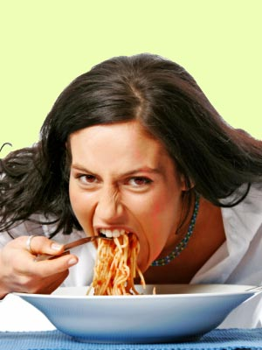
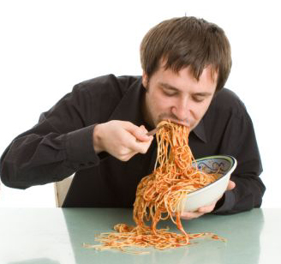
Qu’est-ce que le comportement alimentaire ?

Slide 5
1- Comportement
alimentaire
L'ensemble des conduites d'un individu vis-à-vis de la consommation d'aliments.
Maintien de la vie
Maintien de la santé

Slide 7
Homéostasie énergétique
Suppose que l’énergie dépensée sera rattrapée par des apports spontanément augmentés.

Slide 8
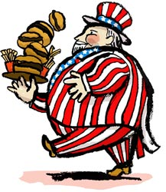
Société de consommation fast-food
La nourriture devient réconfort et récompense

Slide 9
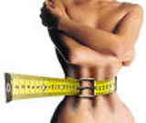
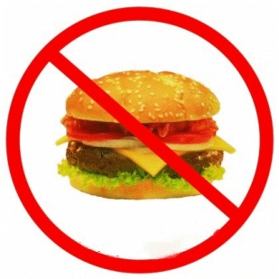
Enjeux socioculturels actuels
Préoccupation du poids de son corps, influencée par la mode et la publicité valorisant le corps d’une extrême maigreur
idéal minceur
terrorisme de la minceur

Slide 10
Des facteurs psychologiques, le contexte familial, la vulnérabilité génétique ou encore le poids de la société peuvent générer des troubles du comportement alimentaire

Slide 11
TCA
Les TCA se caractérisent par un rapport pathologique à la nourriture.
Liés à de graves problèmes psychologiques

Slide 12
TCA : Définition
Anomalies qualitatives et/ou quantitatives des conduites alimentaires
Apports insuffisants
Apports excessifs
Apports aberrants
et …dont les causes sont psychologiques
Lien fort entre émotions, affectivité et alimentation

Slide 13
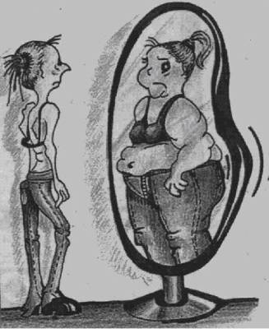
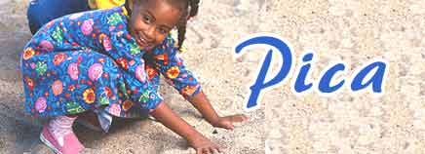
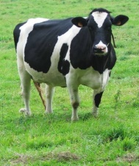
Types de TCA
L'anorexie mentale
La boulimie
L'hyperphagie
Le pica
Le mérycisme

Slide 14
TCA
Prédominance féminine
8 à 9 cas sur 10 pour l’AM et la boulimie
Anorexie mentale
0,5 à 1% des ados
Début entre 13-14 ans et 17-18 ans
Boulimie
3 à 5%
Plus tardivement: 19-20 ans

Slide 15
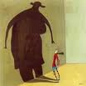
Des conséquences…
Somatiques
Psychologiques
Pour le patient et son entourage
Notes:
15

Slide 16
L’anorexie MENTALE
Quand le miroir et la balance deviennent une obsession
La maladie des 3A: Anorexie, Amaigrissement, Aménorrhée

Slide 18
L’anorexie mentale
Comportement de restriction alimentaire volontaire d’origine psychologique
Refus de maintenir le poids corporel au dessus de la normale minimale pour l’âge et la taille
Peur intense de prendre du poids ou de devenir gros malgré une insuffisance pondérale

Slide 19
IMC = P /T² (Kg/m²)
IMC inf. à 18 : maigreur
IMC entre 18 et 25: normal
IMC de 25 à 30 : surpoids
IMC de 30 à 35: obésité
IMC sup à 35 : obésité morbide.

Slide 20
ANOREXIE MENTALE
IMC < 14 : ZONE ROUGE
14 < IMC > 18 : ZONE ACTIVE
IMC > 18 : SORTIE D’ANOREXIE

Slide 21
Conséquences
Durables et très invalidantes, pronostic vital
Aménorrhée
Complications cardiovasculaires: hypotension, bradycardie
Ostéoporose
Constipation et douleurs abdominales
Lanugo….

Slide 22
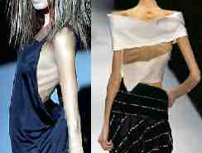
Guérit-on l’anorexie mentale ?
Au moins un tiers des anorexiques s’en sortent bien.
Un second tiers conserve des anomalies du comportement alimentaire.
Le dernier tiers évolue mal, vers une dénutrition grave et une dépression chronique.
Les TCA sont de mieux en mieux connus et traités par les soignants, psychiatres, généralistes, et diététiciens.

Slide 23
Traitements compliqués :
- Isolement avec séparation du milieu familial
-Gavage avec intervention de médecins, nutritionnistes et psychiatres.

Slide 24
La boulimie
La peur du vide

Slide 25
La boulimie
Caractérisée par un rapport pathologique à la nourriture se manifestant par des ingestions excessives d'aliments, de façon répétitive et durable.
Afin de compenser l'excès de calories ingérées, la personne boulimique a recours à:
- Provocation du vomissement
-Utilisation des laxatifs ou des diurétiques
- Exercice physique excessif
-Imposition de restrictions alimentaires de type anorexiques.

Slide 26
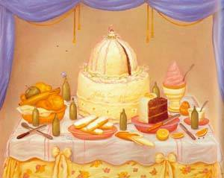
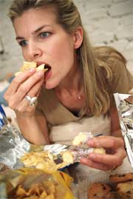

Slide 27
Restrictions
Culpabilité Faim intense
Crise de Boulimie

Slide 28
Quelles sont les causes de cette maladie ?
La boulimie a des causes d’ordre psychologique : elle est liée parfois à une dépression.
Certains la considèrent comme une dépendance, comparable à l’alcoolisme ou la toxicomanie.

Slide 29
Conséquences
Des complications parfois graves ont été notées :
- œsophagites dues aux vomissements
- des troubles ioniques
- des troubles cardiaques
- altérations du système digestif
- cancers
- Carences

Slide 30
Quelles sont les traitements ?
Les antidépresseurs.
Le soutien psychiatrique et comportemental.
La psychothérapie de groupe,
pronostic de guérison assez bon, mais les rechutes sont fréquentes

Slide 31
L’hyperphagie
Se distingue de la boulimie par l'absence de mécanismes de contrôle du poids.
Les "crises" d'hyperphagie : prise, en une courte période de temps (moins de deux heures), d'une quantité phénoménale de nourriture
Perte de contrôle de la prise alimentaire et impossibilité de s'arrêter.
Prise d'aliments précis et choisis (souvent sucrés, gras).
Crises souvent liées à un état dépressif.
Cause d’obésité

Slide 32
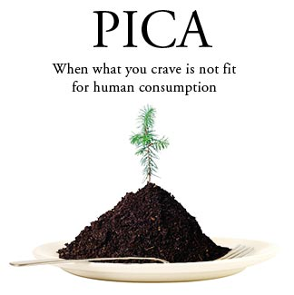
Le Pica
Le pica = caractérisé par l'ingestion durable (plus d'un mois) de substances non nutritives (terre, craie, sable, papier….).
Causes de la maladie : associent des carences alimentaires et affectives.
Qui est concerné ?
- Environ 10% des enfants sont touchés, autant les filles que les garçons.
- Plus fréquent entre 1 et 5 ans.
- Ce syndrome touche également les femmes enceintes (disparition après l’accouchement).

Slide 33
Evolution et traitement
- Régression spontanée à l'adolescence.
- Son évolution peut parfois se compliquer de troubles intestinaux (occlusion, parasite digestif), de saturnisme en cas d'ingestion de peinture.
- La psychothérapie associée à une modification de l'environnement (remplacement de peintures au plomb par des peintures neutres, en particulier).

Slide 34
Le Mérycisme
Le mérycisme = caractérisé par des régurgitations et remastications des aliments.
Principalement les enfants de 3 mois à 1 an, rarement les adultes. Les garçons = les filles.
Ces enfants « ruminent » leur nourriture
Évolution très fréquemment vers la rémission spontanée.
- Des complications sont possibles : dénutrition, retard de croissance.
Le traitement associe un abord psychothérapeutique de l'enfant et de ses proches à des techniques comportementales.

Slide 35
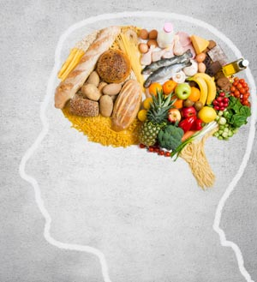
Merci pour votre attention

